Slide 1
Части речи. Повторение.
Урок русского языка, 2 «Г» класс
Школа-Лицей №33
Выполнила: Морозова Е.В.

Slide 2
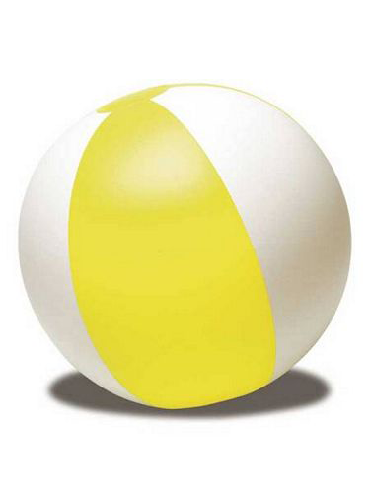
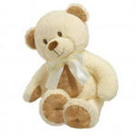
ОТГАДАЙ ЗАГАДКУ
Что без меня предметы? Лишь названия. А я приду – всё в действие придет. Летит ракета, Люди строят здания, Цветут сады, И хлеб в полях растет
Давно живу и в мире этом, Даю названия всем предметам, Без меня никак нельзя. Как зовут меня, друзья?
Глагол
Имя существительное

Slide 3
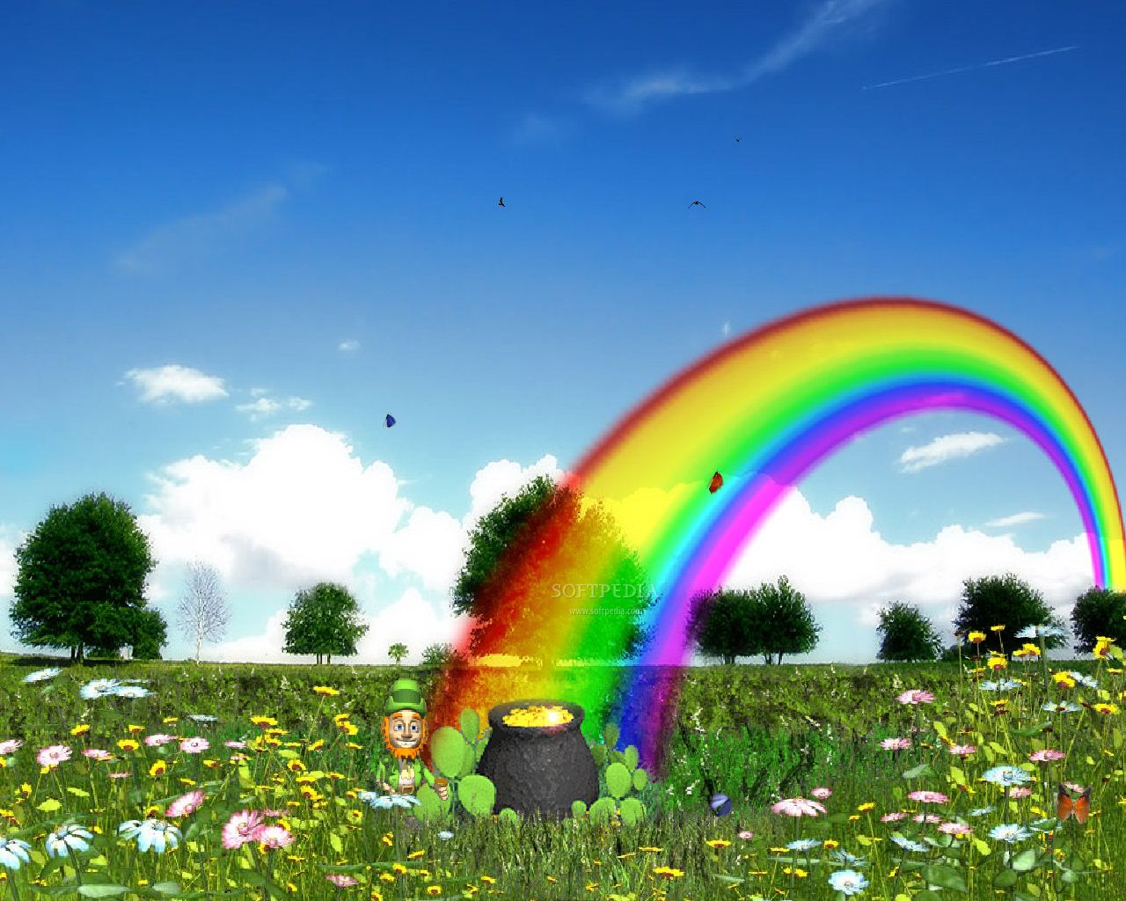
Спишите, выбрав правильное написание, и объясните орфограммы
Траф(в)ка зелени(е)ет
Солнышко бл.стит.
Ласточ(?)ка (с) весною
(В) сени к нам л.тит.
Травка зеленеет
Солнышко блестит.
Ласточка с весною
В сени к нам летит.

Slide 4
Узнай предмет по его действиям Запиши слово-отгадку
Светит, сияет, греет (что?)
солнце
Бегает, прыгает, лает (кто?)
собака
Поёт, клюёт, летает (кто?)
петух

Slide 5
Соедини стрелками существительные с глаголами. Подчеркни глаголы
Ручей
колосится
Море
течет и журчит
Поле
шумит и пенится

Slide 6
Игра «Кто быстрее»
Допишите предложения,
выбрав нужный глагол
Топором можно рубить, а лопатой (что делать?) …..
Ручкой можно писать, а кисточкой и красками (что делать?)…..
Ножницами можно резать, а иголкой с ниткой (что делать?)…..
На спортивной площадке можно играть, а в бассейне
(что делать?)…..
(копать)
(рисовать)
(шить)
(плавать)

